Slide 1
Apache Spark. DataFrame – продвинтуый уроыень
Семинар 3 Узнаем про продвинутые операции над DataFrame Spark
Notes:
Выбери любой подходящий макет с названием “Титульный слайд”.

Slide 2
План курса
1
Архитектура Spark
2
RDD
3
Dataframe
DataFrame продвинутый уровень
4
Notes:
Стандартный слайд. Не меняем его, меняем текст в нем.

Slide 3
Вопросы по лекции
Оконные функции:
1. Что такое оконная функция в PySpark?
2. Какие типы оконных функций поддерживаются в PySpark?
3. Как создать окно для оконной функции в PySpark?
4. В чем разница между оконной функцией и обычной агрегирующей функцией?

Slide 4
Вопросы по лекции
5.Какую функцию мы будем использовать для того, чтобы развернуть значения строк в столбцы?
a. Cast
b. Join
c. Sum
d. Pivot

Slide 5
Вопросы по лекции
6. В чем заключается основное отличие оконных функций от группировок?
e. Оконные функции работают только с числовыми данными
f. Оконные функции требуют намного больше ресурсов компьютера
g. Оконные функции применяются только к очень большим таблицам
h. Оконные функции не меняют количество строк в таблице

Slide 6
Вопросы по лекции
7. Что такое UDF (User-Defined Function) в Apache Spark?
- a) Функции, определенные пользователем, которые могут быть использованы в SQL запросах в Apache Spark
- b) Универсальные Функциональные Декораторы, позволяющие определить пользовательские операции в Apache Spark
- c) Функции, предоставляемые Spark для использования в пользовательских приложениях
- d) Функции, определенные Apache для обеспечения поддержки пользовательских операций

Slide 7
Вопросы по лекции
8. Каково назначение оконных функций в SQL?
a) Для вычисления суммы значений в пределах определенного окна
b) Для работы с датами и временем
c) Для применения агрегатных функций ко всем строкам таблицы

Slide 8
Вопросы по лекции
9. Какие/Какое преимущества/преимущество не имеет использование UDF в Apache Spark?
- a) Улучшенная производительность
- b) Уменьшение необходимости в развернутых SQL запросах
- c) Возможность использования пользовательской логики в SQL операциях

Slide 9
Вопросы по лекции
10. какие виды оконных функций существуют
a) агрегирующие
b) удаляющие лишние строки
c) смещения
d) строковые
e) ранжирующие

Slide 10
Задание 1:
Дан набор данных с информацией о студентах и их оценках по предметам. Необходимо использовать функцию pivot в pyspark для трансформации данных таким образом, чтобы получить таблицу, в которой строки будут соответствовать студентам, столбцы - предметам, а значения - их оценкам. Затем вывести средние оценки студентов по каждому предмету.

Slide 11
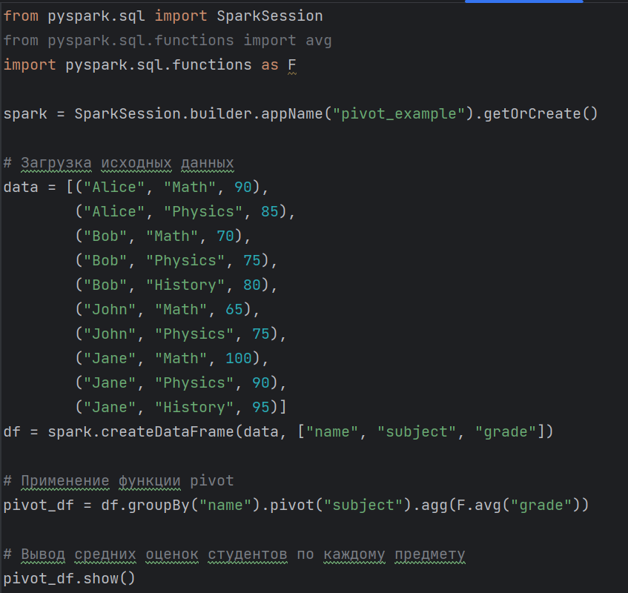
Задание 1:

Slide 12
Задание 2:
Найти среднее значение продаж для каждого месяца по каждому продукту, а также для каждого продукта найти месяц с наибольшим объемом продаж.

Slide 13
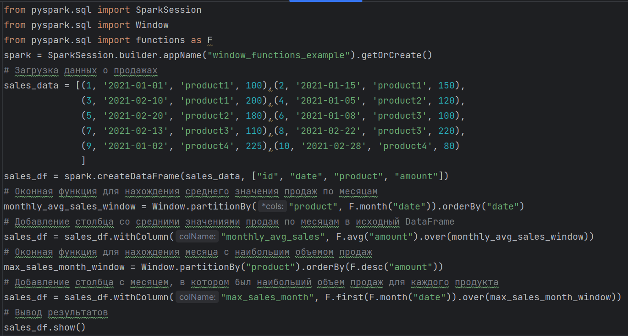
Задание 2:

Slide 14
Задание 3:
Предположим, у вас есть набор данных с информацией о продажах в разных регионах. Вам нужно использовать оконные функции для вычисления среднего объема продаж по регионам за последние 3 месяца. Среднее значение приведите к формату DoubleType

Slide 15
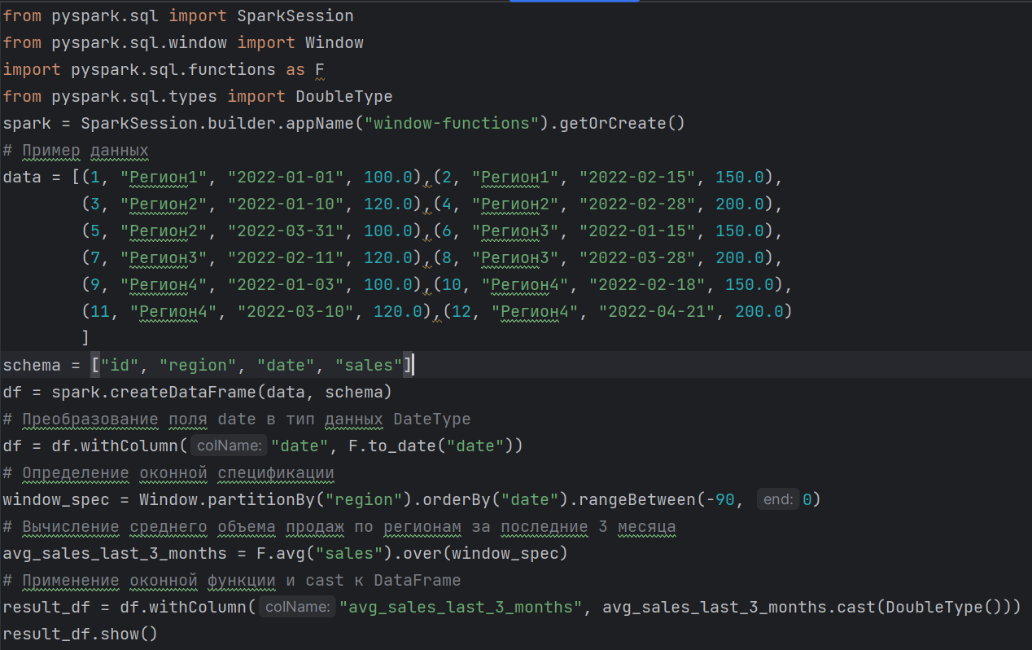
Задание 3:

Slide 16
Задание 4:
Вам предоставлен набор данных с информацией о покупках в интернет-магазине. Необходимо написать пользовательскую функцию (udf), которая будет преобразовывать категорию товара в стоимость доставки. Для этого предположим, что стоимость доставки зависит от категории товара, следующим способом

Slide 17
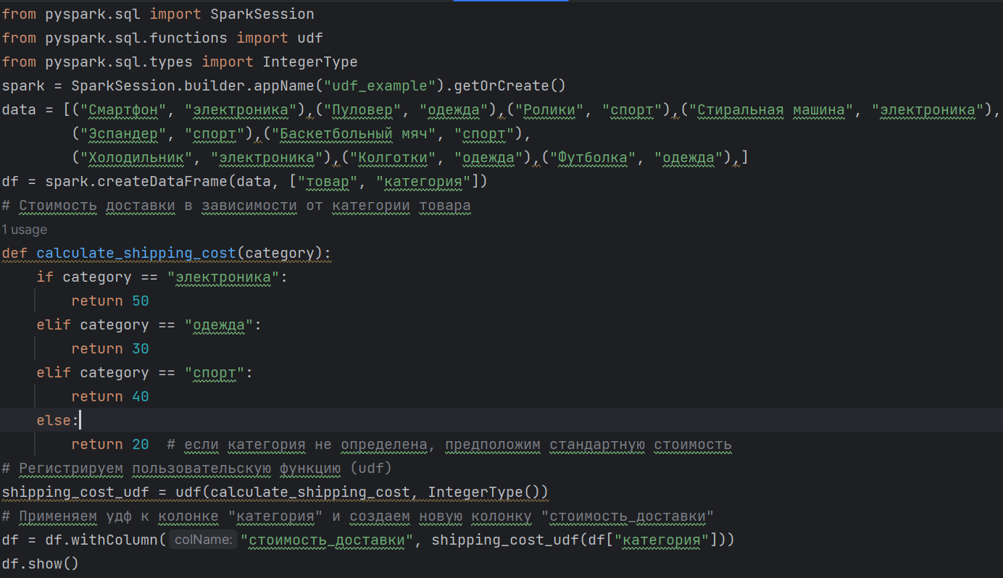
Задание 4:

Slide 18
Задание 5:
Создайте новый столбец в DataFrame, используя пользовательскую функцию (udf). Функция должна принимать значение из одного столбца, выполнить какое-то простое вычисление и возвращать результат в новый столбец.

Slide 19
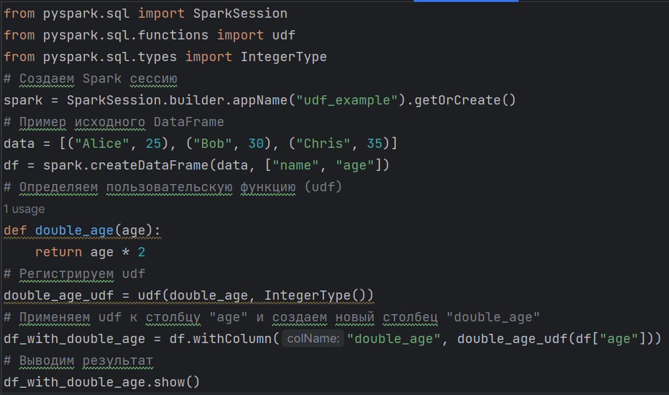
Задание 5:

Slide 20
Задание 6:
Применить пользовательскую функцию к данным в колонке DataFrame

Slide 21
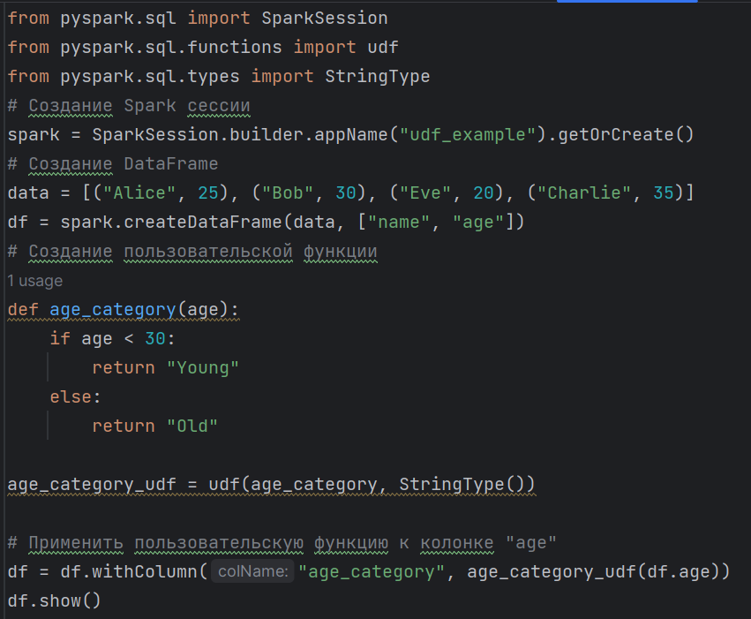
Задание 6:

Slide 22
Домашнее задание
есть набор данных о продажах продуктов с информацией о дате продаж, категории продукта, количестве и выручке от продаж.
Надо:

Slide 23
Домашнее задание
1. Используя Apache Spark, загрузите предоставленный набор данных в DataFrame (пример данных ниже).
("2023-11-20", "Electronics", 100, 12000), ("2023-11-21", "Electronics", 110, 13000),
("2023-11-22", "Electronics", 105, 12500), ("2023-11-20", "Clothing", 300, 15000),
("2023-11-21", "Clothing", 280, 14000), ("2023-11-22", "Clothing", 320, 16000),
("2023-11-20", "Books", 150, 9000), ("2023-11-21", "Books", 200, 12000),
("2023-11-22", "Books", 180, 10000)
Столбцы "date", "category", "quantity", "revenue"

Slide 24
Домашнее задание
2. С использованием оконных функций, рассчитайте среднее выручки от продаж для каждой категории продукта.
3. Примените операцию pivot для того, чтобы преобразовать полученные данные таким образом, чтобы в качестве строк были категории продуктов, в качестве столбцов были дни, а значениями были средние значения выручки от продаж за соответствующий день.

Slide 25
Домашнее задание
результат:
category | 2023-11-20 | 2023-11-21 | 2023-11-22
Electronics | 12000 | 12500 | 12500
Clothing | 15000 | 14500 | 15000
Books | 9000 | 10500 | 10333.33

Slide 26



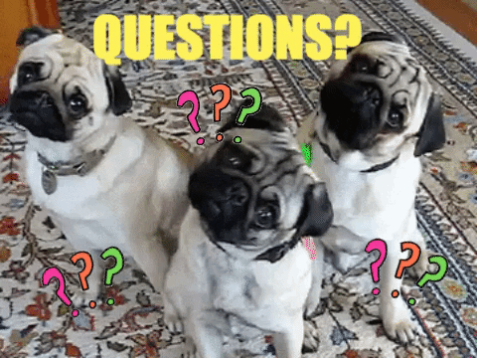
Вопросы?
Вопросы?
Вопросы?

